Slide 1
SegNet
A Deep Convolutional Encoder-Decoder Architecture for Image Segmentation

Slide 2
개발 이유
SegNet
연산량
Segmentation 성능

Slide 3
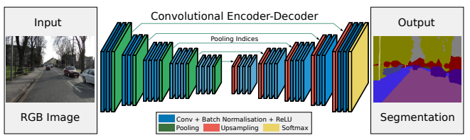
SegNet - Architecture
Encoder : VGG16에서 FC를 제거하여 Convolution layer들만 가져온 것을 사용
Decoder : Encoder를 좌우대칭 시킨 모양으로 설계

Slide 4
개발 이유
VGG16
신경망을 깊게
그러니 CONV에서 Filter 사이즈는 3x3으로 고정
Filter 사이즈가 3x3 이니 생기는 장점 업데이트 해줘야 하는 파라미터 수 줄어들었다.
여러 번 봐서 특징을 더 잘 기억한다.
그리고 cnn이 기본 구조여서 연산량 적다.

Slide 5
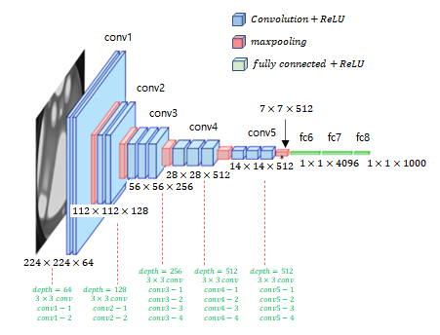
VGG16 - Architecture
Input Image
224x224x3 이미지 입력
Conv 1-1
64개의 3x3x3 필터로 입력 이미지를 convolution
stride, zero padding = 1 -> 224x224x64 feature map
ReLU 활성화 함수
Conv 1-2
64개의 3x3x64 필터로 feature map을 convolution
Stride, zero padding = 1 -> 224x224x64 feature map
ReLU 활성화 함수
2x2 max pooling을 stride=2 -> 112x112x64 feature map
Conv 2-1
128개의 3x3x64 필터로 feature map을 convolution
Stride, zero padding = 1 -> 112x112x128 feature map
ReLU 활성화 함수
.
.
.
Fc1
7x7x512의 feature map을 flatten 하여 25,088개의 뉴런 생성
Fc1 층의 4,096개의 뉴런과 fully connected
Fc2
Fc1층의 4,096개의 뉴런과 4,096개의 뉴런으로 fully connected
Fc3
Fc2층의 4,096개의 뉴런과 fc3의 1,000개의 뉴런과 fully connected
출력값들은 softmax 함수로 활성화
마지막 뉴런의 수는 클래스의 개수를 의미
Feature extraction
Classification

Slide 6
SegNet의 장점
SegNet
연산량
VGG16
CNN : parameter sharing
Fc 제거 : Encoder에서 classification 필요 x

Slide 7
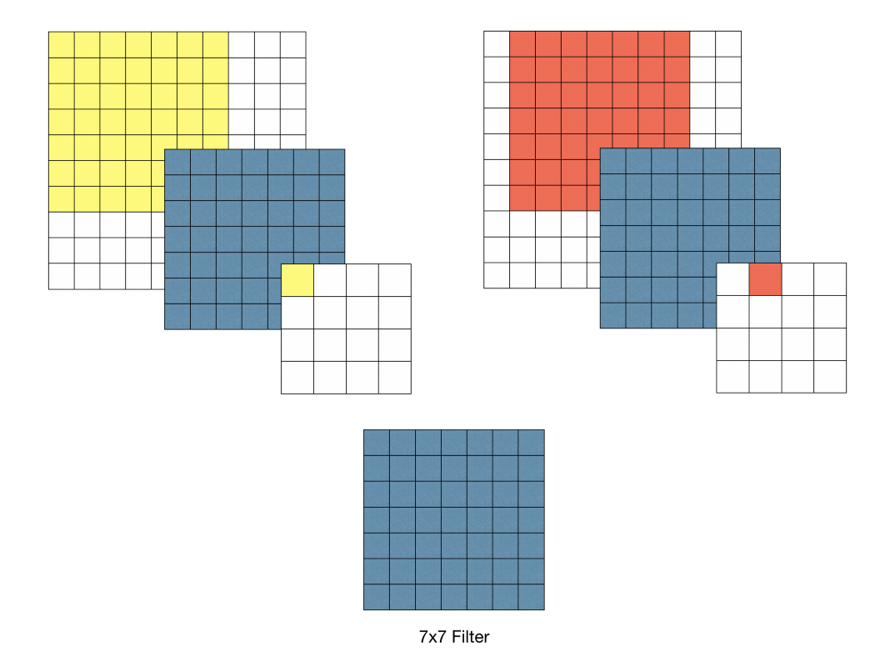
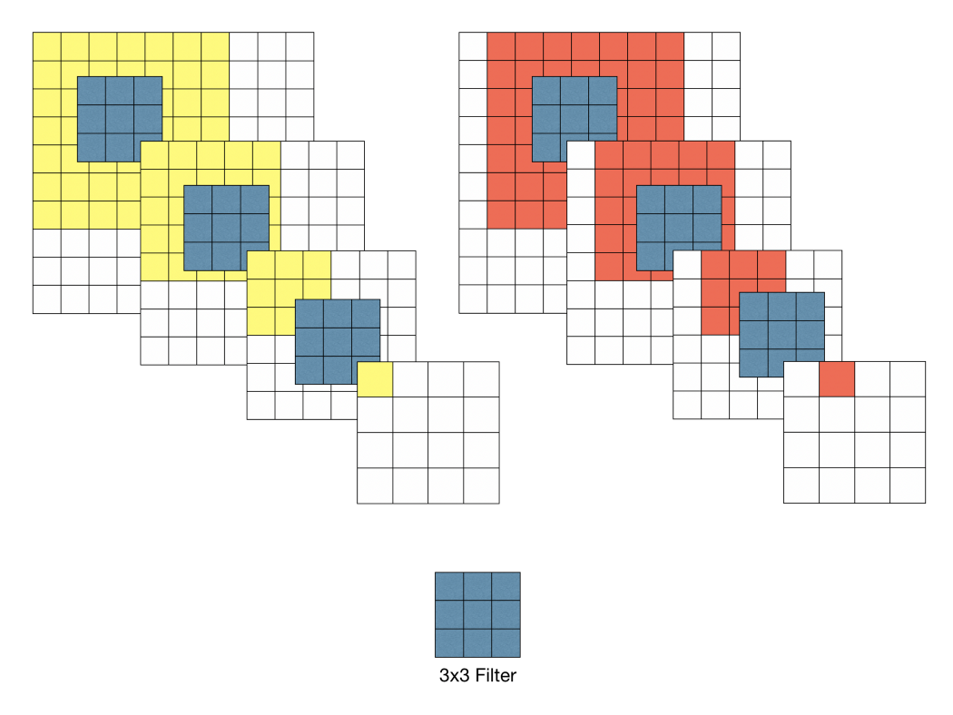
VGG16 - Filter
기존 모델
VGG 16 모델
(7x7 filter) x convolution 연산 1회 = 49개의 Parameter
(3x3 filter) x convolution 연산 3회 = 27개의 Parameter

Slide 8
SegNet의 장점
SegNet
연산량
VGG16
CNN : parameter sharing
Fc 제거 : Encoder에서 classification 필요 x
Filter : 작은 필터의 이점

Slide 9
SegNet - Architecture
Max Unpooling
Encoder
Decoder

Slide 10
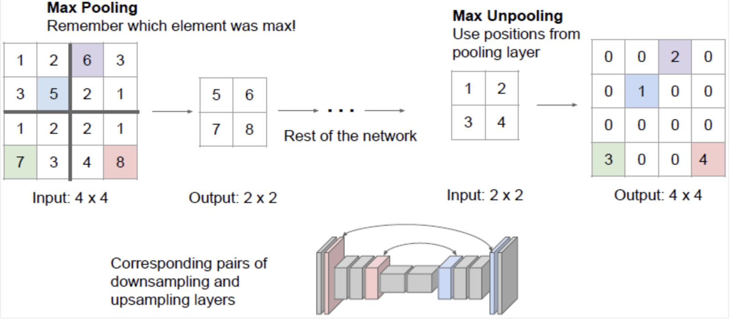
SegNet – Max unpolling
Max pooling의 경우 Unpooling 할 때 Max pooled된 값의 위치를 알 수 없다.
Max Pooling
특정 영역 내의 최대값 선택
해당 영역을 대표
나머지 정보 버림
Max UnPooling
Max Pooling에서 사용된 위치 정보 기억
UpSampling 과정에서 해당 위치에만 값을 배치
나머지는 0으로 채움
해상도 감소하게 되고 객체의 경계 흐려짐.
Max pooling에서 선택된 최대값들의 정확한 위치를 유지하고 원본 이미지의 경계 부근에서 선택되었던 특성들이 그 위치에 정확하게 복원되어 경계가 선명하게 보존

Slide 11
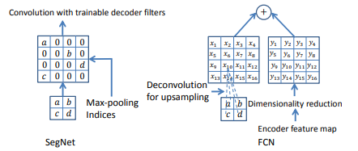
SegNet – Max unpolling
Max-pooling 위치를 저장해 두었다가 이후 Max Unpooling 진행
FCN에서는 Transposed convolution으로 upsampling 진행

Slide 12
SegNet의 장점
SegNet
연산량
VGG16
CNN : parameter sharing
Filter : 작은 필터의 이점
Fc 제거 : Encoder에서 classification 필요 x
Max Unpooling : parameter 개수 감소
Segmentation 성능
Max Unpooling : boundary delineation 향상

Slide 13
Result
비교 Architecture
FCN
DeepLab
DeconvNet
사용 데이터
Cam Vid dataset - road scene segmentation
SUN RGB-D dataset - indoor scene segmentation
정량적 평가 척도
Global accuracy (G): 데이터셋 전체의 픽셀 수에서 올바르게 분류된 픽셀의 수
Class average accuracy (C): 각 클래스마다 accuracy를 계산한 뒤, 평균낸 것
mIoU
Boundary F1 Score (BF): 2 * precision * recall / (recall + precision)

Slide 14
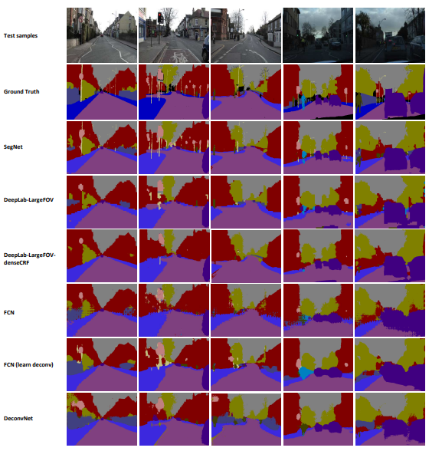
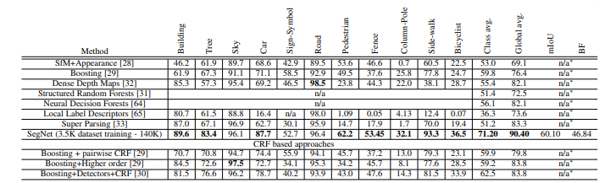
Result
Cam Vid dataset
SegNet, DeconvNet이 가장 좋은 성능을 보입니다.

Slide 15
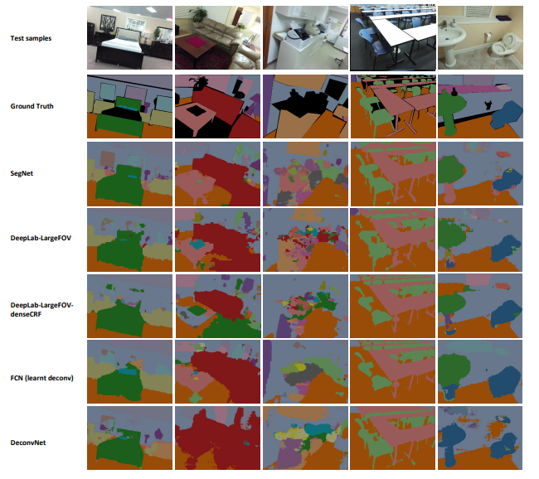
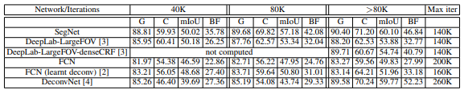
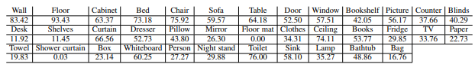
Result
SUN RGB-D dataset
SegNet은 다른 모델들과 비교해서 G, C, mIou, BF 모두에서 우수한 성능을 보입니다.

